Slide 1
網站基本介紹

Slide 2
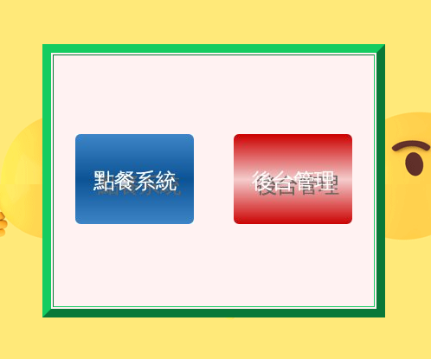
登入畫面
登入畫面設計兩個功能按鈕：
一、點餐系統
-選購商品及查詢訂單
二、後台管理
-修改訂單及刪除訂單

Slide 3
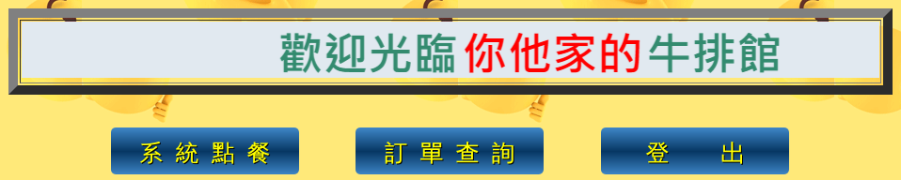
點餐系統功能欄位
一、頂部欄位為跑馬燈設計
二、中間設計成三個功能按鈕
a.系統點餐
-可選購商品
b.訂單查詢
-可查詢歷史訂單資料
c.登出
-回到登入畫面

Slide 4
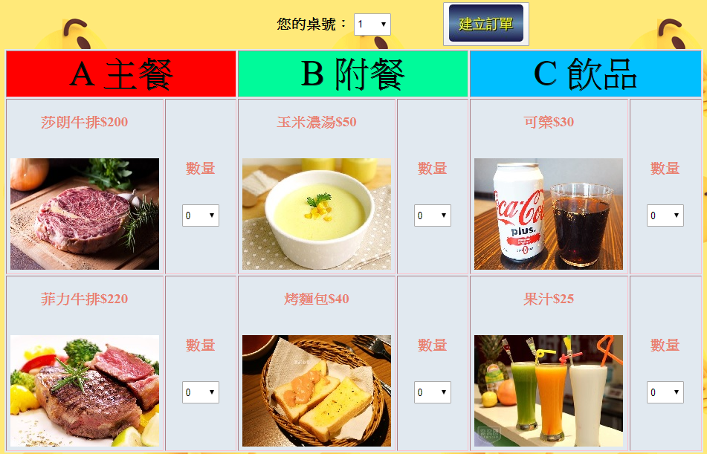
點餐系統選購功能
桌號及數量設計成下拉式選單
上方為選擇桌號
下方為選購商品的數量
當都選擇好後，點選建立訂單按鈕
即可新增訂單至資料庫

Slide 5
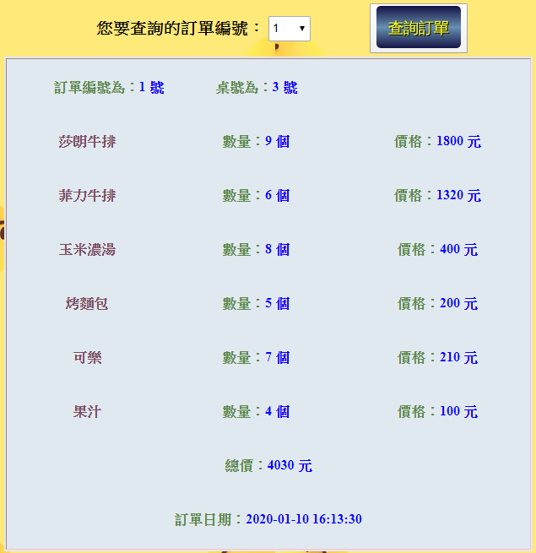
點餐系統查詢功能
上方選擇查詢的訂單編號即可查詢訂單
下方則為顯示訂單的詳細資料

Slide 6
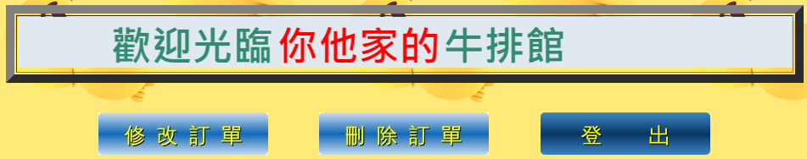
後台管理功能欄位
一、頂部欄位為跑馬燈設計
二、中間設計成三個功能按鈕
a.修改訂單
-可修改訂單資料
b.刪除訂單
-可刪除單筆訂單
c.登出
-回到登入畫面

Slide 7
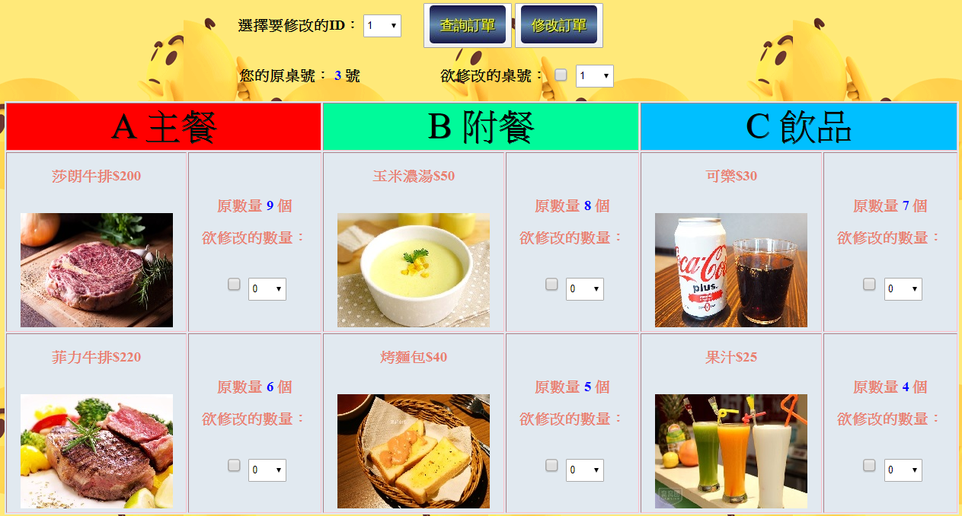
後台管理修改功能
桌號及數量設計成下拉式選單
上方為選擇要修改的ID編號
可先查詢原本資料再決定是否修改
左邊確認框打勾才能修改

Slide 8
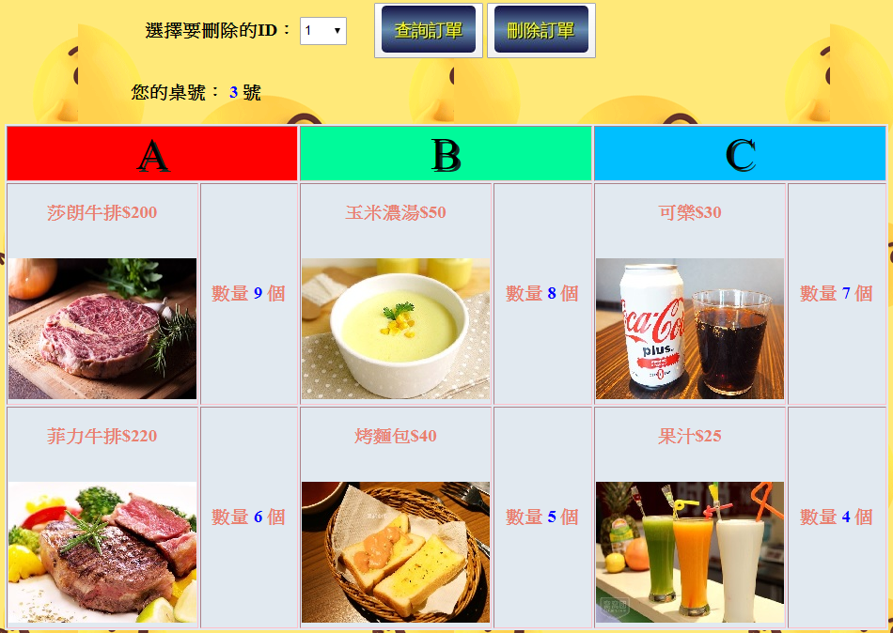
後台管理刪除功能
桌號及數量設計成下拉式選單
上方為選擇要刪除的ID編號
可先查詢原本資料再決定是否刪除

